Slide 1
Как страны с развивающимися рынками борются с кризисами?
Валерий Черноокий
Профессор РЭШ

Slide 2
МИССИЯ РЭШ
СОВРЕМЕННОЕ ЭКОНОМИЧЕСКОЕ ОБРАЗОВАНИЕ И ИССЛЕДОВАНИЯ
ДЛЯ РОССИЙСКОГО ОБЩЕСТВА,
БИЗНЕСА И ГОСУДАРСТВА
• Образование • Научные исследования • Привлечение в Россию ученых мирового уровня • Прикладные исследовательские проекты

Slide 3
Введение: Два кризиса в Индонезии
Азиатский кризис (1997-1998 гг.)
июль-август 1997: внезапная остановка притока капитала, падение курса рупии на 27%
ноябрь-декабрь 1997: банковская паника (охвачены банки, контролирующие 50% активов), Банк Индонезии проводит мягкую денежную политику, масштабное вливание ликвидности в банковскую систему
январь 1998: падение рупии в 3 раза, инфляция в 1998 г. составила 80%, падение ВВП на 13%
Кризис COVID-19 (2020 г.)
объем государственной поддержки экономики в размере 4.4% ВВП
снижение ключевой ставки на 1.25 п.п., соглашение Банка Индонезии с правительством о прямом выкупе государственных облигаций на сумму более $30 млрд (3% ВВП) в июле 2020 г.
инфляция в 2020 г. составила 1.6%, падение ВВП на 2%

Slide 4
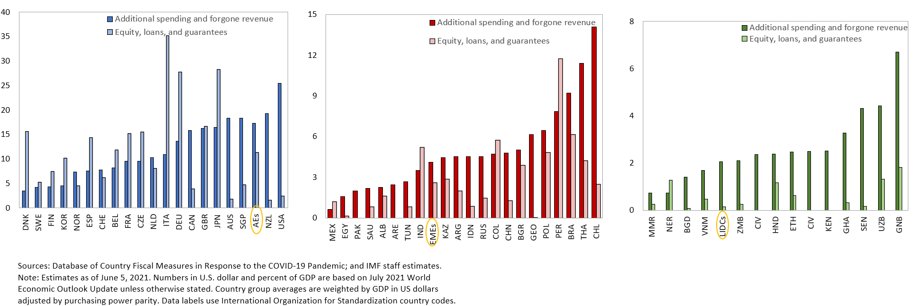
ФИСКАЛЬНАЯ ПОЛИТИКА во ВРЕМЯ кризиса COVID-19
Объем государственной поддержки экономики во время пандемии

Slide 5
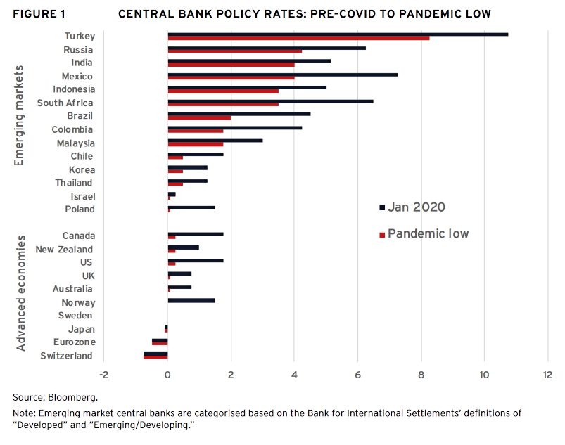
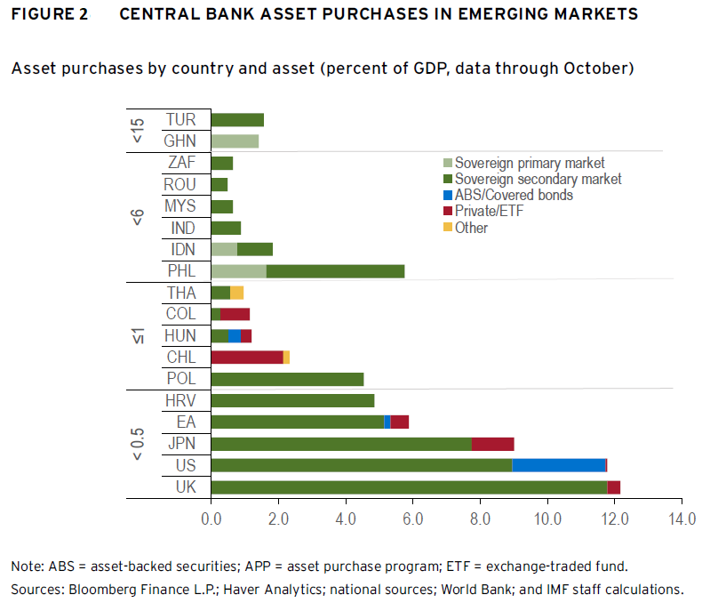
КРЕДИТНО-ДЕНЕЖНАЯ ПОЛИТИКА во ВРЕМЯ КРИЗИСА COVID-19

Slide 6
ЧТО Изменилось ВО ВРЕМЯ КРИЗИСА covid-19?
Иная природа экономического шока?
Более благоприятные для стран с развивающимися рынками внешние условия?
Страны с развивающимися рынками были лучше подготовлены к кризису?

Slide 7
Хронические болезни стран с развивающимися рынками
1. Высокая волатильность выпуска и потребления
Значительная доля отраслей (сельское хозяйство, добывающая промышленность), подверженных негативным шокам предложения (природные и техногенные катастрофы, геополитические события)
Высокая волатильность условий торговли (соотношения цен на экспорт и импорт)
Сильная открытость экономики и зависимость от международных потоков капитала

Slide 8
Хронические болезни стран с развивающимися рынками
2. Макроэкономическая и финансовая нестабильность
Процикличность фискальной и монетарной политики
Большой исторический опыт серьезных финансовых кризисов: суверенных дефолтов, валютных кризисов, банковских кризисов и гиперинфляций
Низкий уровень доверия к проводимой политике: высокие премии за риск по суверенному долгу, долг в иностранной валюте и на короткий срок (первородный грех развивающихся стран), незаякоренные инфляционные ожидания

Slide 9
Хронические болезни стран с развивающимися рынками
3. Структурные проблемы
Незащищенность прав собственности
Существенная роль государственного сектора, слабая конкуренция
Высокая коррупция, капитализм для своих
Неразвитая инфраструктура и низкий уровень человеческого капитала
Проблемы в банковском секторе (высокая доля плохих кредитов, несоответствие валютной структуры активов и пассивов)

Slide 10
Причины кризисов в странах с развивающимися рынками
1. Кризисы платежного баланса
Резкое ухудшение условий торговли и сокращение чистого экспорта
Внезапная остановка притока иностранного капитала
высокая неопределенность в мировой экономике (снижение аппетита к рисковым активам)
кредитно-денежная политика в развитых странах (taper tantrum)
Плавающий валютный курс - обесценение национальной валюты (shock absorber)
Фиксированный валютный курс - валютные интервенции и/или девальвация национальной валюты

Slide 11
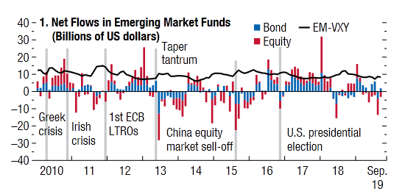
ПОТОКИ КАПИТАЛА В СТРАНАХ С РАЗВИВАЮЩИМИСЯ РЫНКАМИ
Source: IMF WEO 2019

Slide 12
Причины кризисов в странах с развивающимися рынками
2. Валютные кризисы
Стимулирующие девальвации
Рост ценовой конкурентоспособности отечественных товаров - увеличение экспорта и сокращение импорта, рост промышленного производства и занятости
Чаще всего происходят при отказе от завышенного фиксированного курса, при наличии высокой безработицы и избыточных мощностей в промышленности
Выигрывают не все: потребители и производители товаров и услуг, ориентированных на внутренний рынок сталкиваются с ростом цен и затрат на импорт
Сжимающие девальвации
Балансовые эффекты - несоответствие валютной структуры активов и пассивов
Перекрытие доступа экспортеров к торговым кредитам
Ужесточение кредитно-денежной политики для предотвращения роста инфляции и оттока капитала

Slide 13
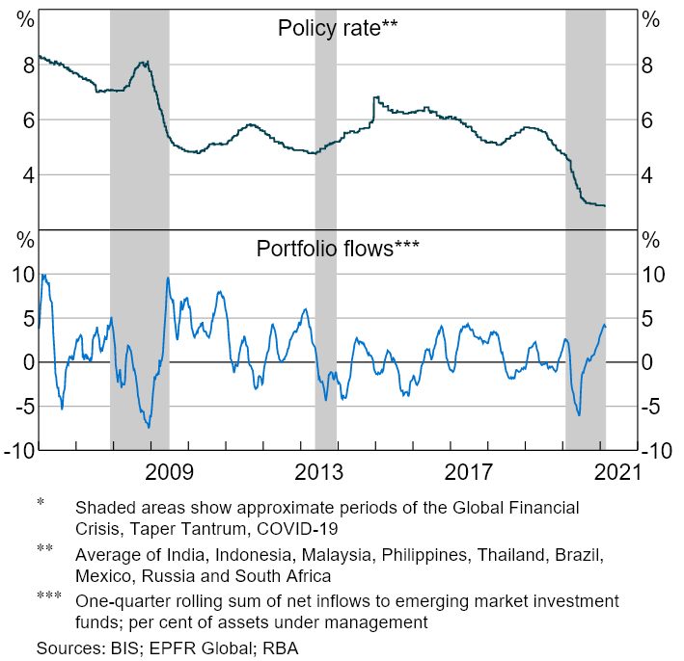
ОТТОК КАПИТАЛА и КРЕДИТНО-ДЕНЕЖНАЯ ПОЛИТИКА

Slide 14
Причины кризисов в странах с развивающимися рынками
3. Суверенные дефолты
Высокий уровень внешнего государственного долга
Государственный долг в иностранной валюте
Краткосрочный государственный долг
Низкие суверенные рейтинги и высокие премии за риск
Высокая стоимость обслуживания внешнего долга

Slide 15
Причины кризисов в странах с развивающимися рынками
4. Высокая инфляция и гиперинфляция
Низкая фискальная дисциплина, популизм, негативные шоки предложения и/или внешние шоки
Зависимый от правительства центральный банк, квазифискальные меры
Низкое доверие к проводимой кредитно-денежной политике, высокие инфляционные ожидания, высокие издержки снижения инфляции

Slide 16
Как СТРАНЫ с РАЗВИВАЮЩИМИСЯ РЫНКАМИ готовятся к кризисам
1. Снижение зависимости от внешних шоков
Фискальные правила и стабилизационные фонды
Медный фонд Чили, Фонд национального благосостояния России
Хеджирование краткосрочных рисков, связанных с условиями торговли
Программа хеджирования цен на нефть в Мексике
Структурные меры, направленные на диверсификацию экспорта
улучшение делового климата, вовлечение в глобальные цепочки производства, привлечение прямых инвестиций и трансфер технологий, создание промышленных и инновационных кластеров, экспортные субсидии и кредиты т.д.
успешные примеры: Чили, Малайзия, Мексика

Slide 17
Как СТРАНЫ с РАЗВИВАЮЩИМИСЯ РЫНКАМИ готовятся к кризисам
2. Стабилизация инфляции и инфляционное таргетирование
Плавающий валютный курс
Инфляционное таргетирование
Независимый центральный банк, явная цель по инфляции, повышение прозрачности решений
Позволяет заякорить инфляционные ожидания
Снижает эффект переноса валютного курса на инфляцию и увеличивает пространство для контрциклической кредитно-денежной политики

Slide 18
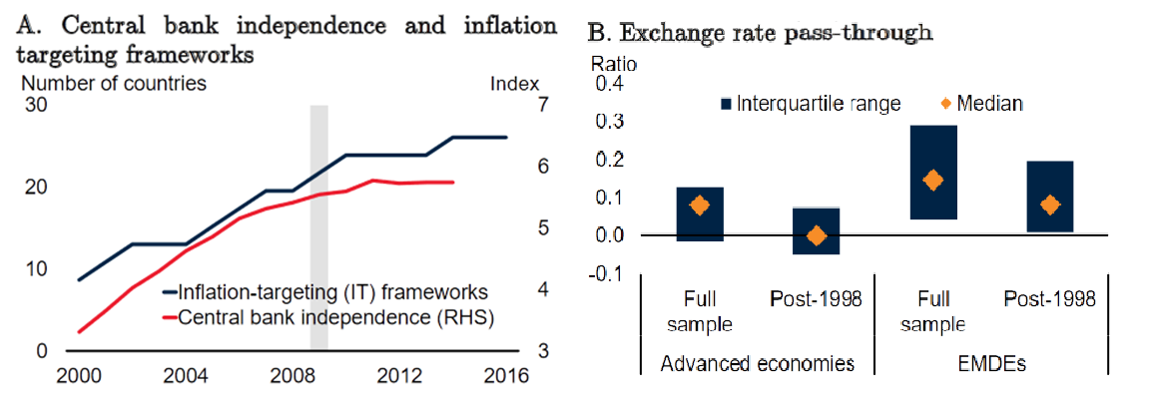
Как СТРАНЫ с РАЗВИВАЮЩИМИСЯ РЫНКАМИ готовятся к кризисам
Source: Ha, Stocker & Yilmazkuday (2020)

Slide 19
Как СТРАНЫ с РАЗВИВАЮЩИМИСЯ РЫНКАМИ готовятся к кризисам
3. Макропруденциальная политика и ограничения на движение капитала
Ограничения на движение краткосрочного капитала (налоги на приток капитала, установление минимального срока инвестиций, лимиты на долю нерезидентов и т.д.)
налог на приток капитала в Бразилии
Макропруденциальная политика
Контрциклические буферы капитала
Ограничения на заимствования в иностранной валюте
Микропруденциальные лимиты на кредиты с высокой долговой нагрузкой или на необеспеченные кредиты с длинным сроком

Slide 20
ОСОБЕННОСТИ Кризиса COVID-19
Комбинация шоков спроса и предложения
Шок предложения:
Производство во многих отраслях сектора услуг остановлено локдауном и мерами социального дистанцирования
Нарушены производственные и логистические цепочки поставок товаров
Шок спроса:
Падение доходов работников и компаний в наиболее затронутых отраслях и рост сбережений (вынужденных и по мотиву предосторожности) у менее затронутых
Государственная расходы и мягкая кредитно-денежная политика частично компенсировали этот выпадающий спрос

Slide 21
Внешние УСЛОВИЯ во время кризиса COVID-19
Кратковременный отток капитала и ухудшение условий торговли в развивающихся странах во втором квартале 2020 г.
Мягкая кредитно-денежная и фискальная политика в развитых странах привела к росту глобальной ликвидности и восстановлению спроса на рисковые активы во второй половине 2020 г.
Помощь международных организаций

Slide 22
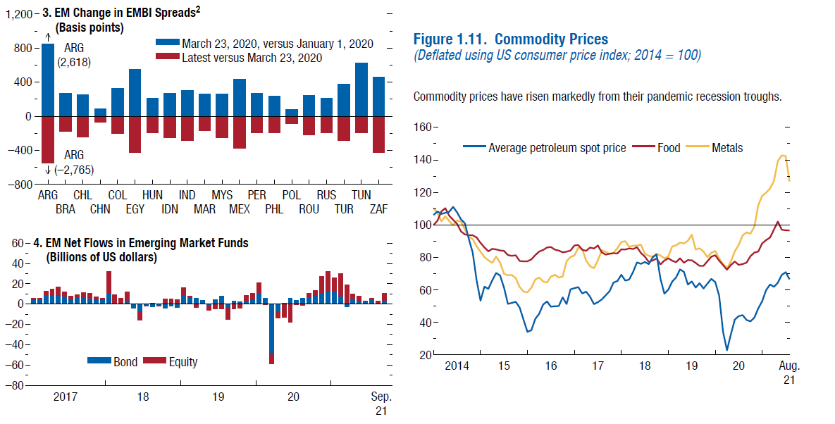
Внешние УСЛОВИЯ во время кризиса COVID-19
Source: IMF WEO 2021

Slide 23
СПАСИБО
ЗА ВНИМАНИЕ!

